Slide 1









Slide 2




Slide 3
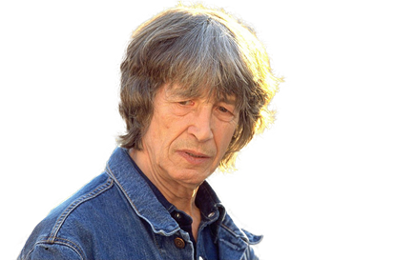
01 - A Malypense
02 - rupture à cinq temps
03 - quand on cesse d'aimer
04 - il faut vivre

Slide 4






































